Slide 1

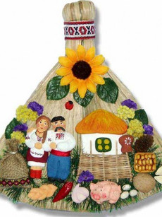
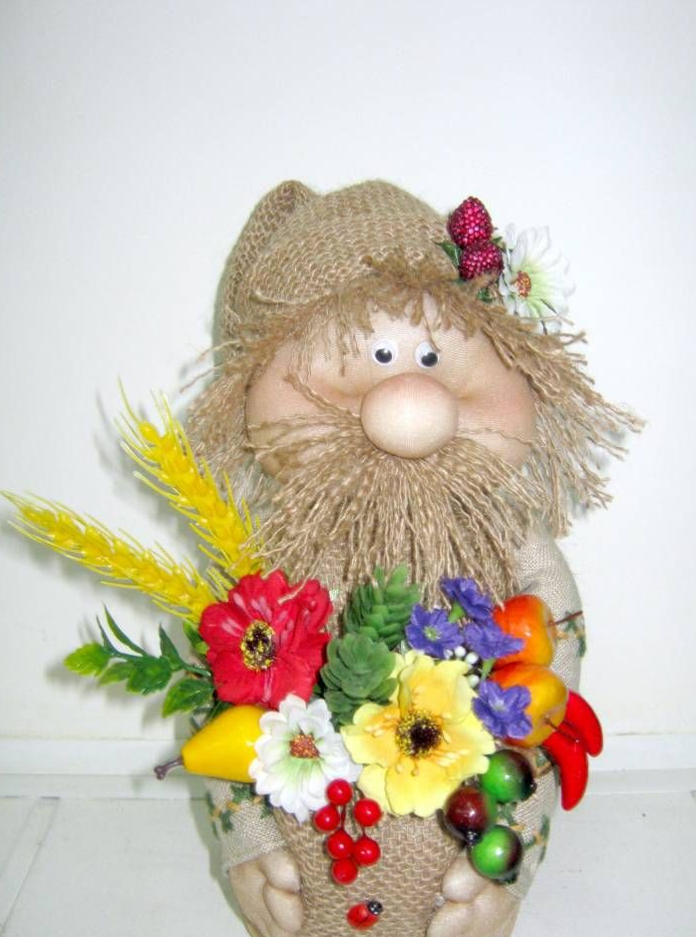
Технологічний процес виготовлення обраного об’єкта проєктування. Самоконтроль якості виконання технологічних операцій.
Трудове навчання
9 клас
19.11.2021
Капуста В.М.

Slide 2

Мета уроку
Формувати основні якості особистості, такі: працьовитість та самостійність, техніко-конструкторський світогляд і мислення, відповідальне ставлення до навчання і праці, прагнення до самоосвіти; розвиненість фантазії й уяви;
розвивати творчі здібності, мислення;
виховувати, самостійність, ініціативність, відповідальність.

Slide 3
Працюючи над проєктом «Вироби в етнічному стилі» вибираємо основну технологію виготовлення деталей виробу:
технологію ручної обробки деревини, або технологія обробки текстильних матеріалів ручним способом
Пропонуюю вам такі напрямки роботи, як виготовлення сувенірів, виробів побутового та інтер’єрного призначення в етнічному стилі.

Slide 4
Етнічний стиль
Етнічний стиль – це стиль виготовлення виробів з використанням елементиів народних мотивів.
Прикраси в етно-стилі - це вироби з натуральних матеріалів: дерева, ниток, шкіри / замші, бісеру. Намисто у вигляді грон калини або браслети, прикрашені маками, соняшниками - є використанням у ньому народних українських елементів. Подобається українським дівчатам та жінкам прикрашати голову обручами, рясно прикрашеними квітами або ягодами.
Етно-сумки можуть бути з тканини, плетеними або замшевими чи шкіряними. Головна їх прикраса - національний український візерунок.
Головні убори в українському етно-стилі - це пов'язки з орнаментом, стрічки, вінки з великою кількістю квіткового декору, в'язані шапки з квітковим або геометричним візерунком.

Slide 5
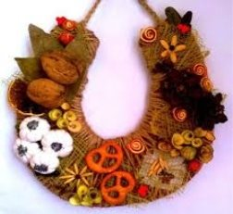
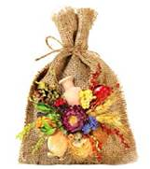
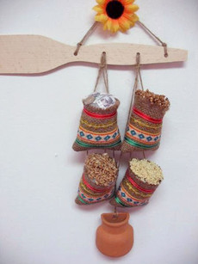
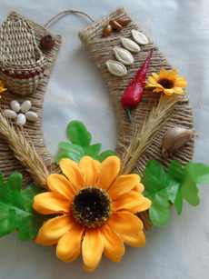
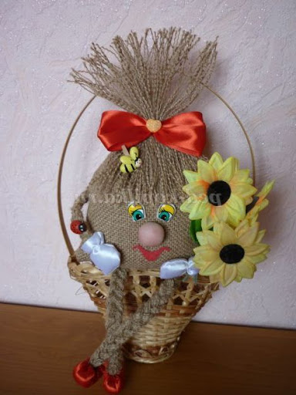
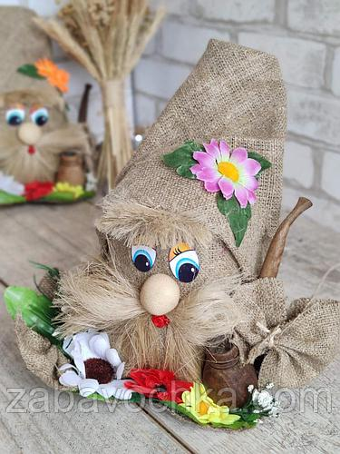
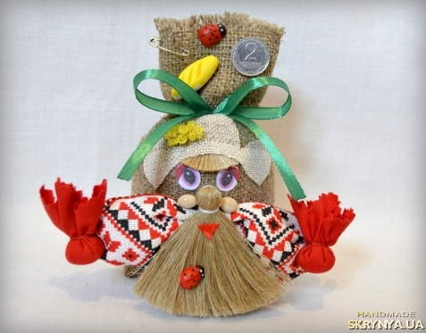
Сувеніри- обереги в етно-стилі

Slide 6
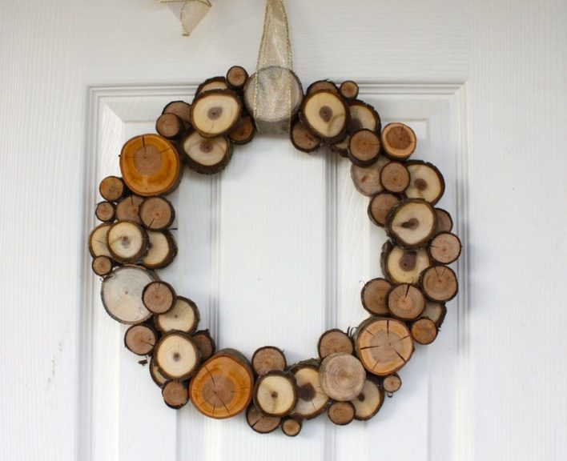
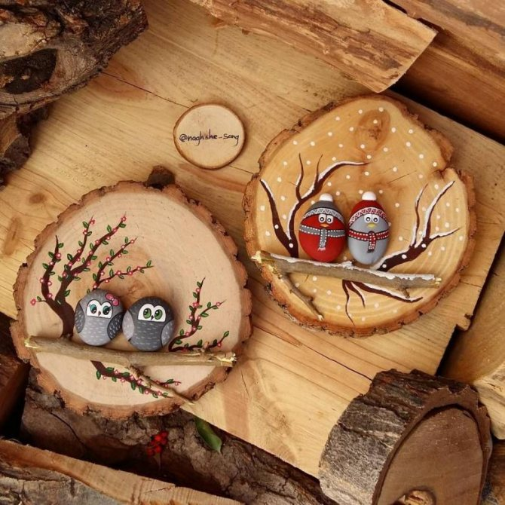
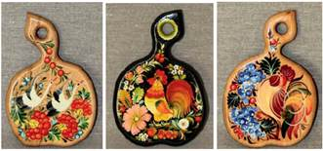
Вироби з дерева

Slide 7
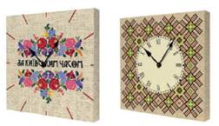
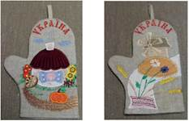
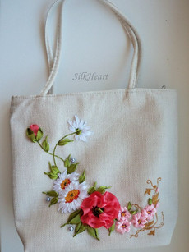
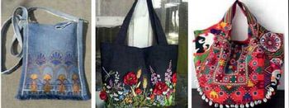
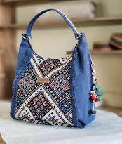
Вироби в етно-стилі
Годинники Прихватки
Еко-сумки

Slide 8
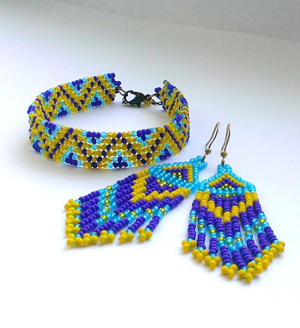
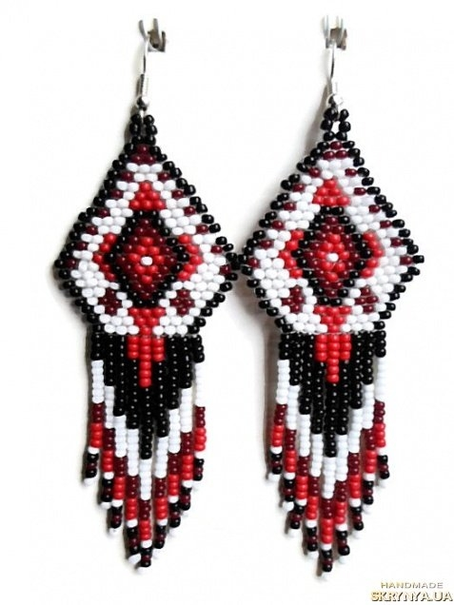
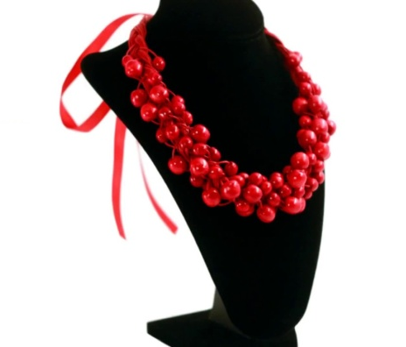
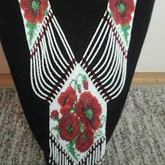
Прикраси технологія бісероплетіння

Slide 9
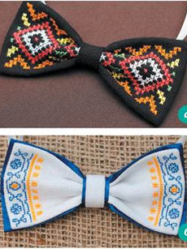
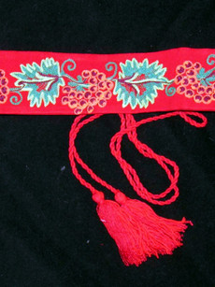
Вишивка

Slide 10
Підготовча робота
1. Спочатку потрібно поміркувати над запитаннями: «Про який етнічний стиль Ви бажаю більше дізнатись? Який національний стиль Вамі ближчий та цікавіший?».
Можливо, це будуть екзотичні стилі народів Азії, Африки, Європи чи Америки. А, може, — український національний стиль, який теж має прадавні витоки і славетні традиції.
Вибравши етнічний стиль, варто знайти про нього певну інформацію:
• опис характерних особливостей стилю;
• фотографії виробів у цьому стилі;
• відеоматеріали.

Slide 11
Практична робота
1.Організація робочого місця. Важливим є правильний добір інструментів та обладнання,
Дібрати і розмістити на робочому місці матеріали, інструменти.
2.Виконання технологічних операцій.
Виконання операції з виготовлення деталей виробу, дотримання послідовності операцій, режиму обробки.
3.Самоконтроль своєї діяльності
Здійснення контролю якості обробки деталей під час виготовлення виробу

Slide 12
Домашнє завдання Продовжити роботу з виготовлення деталей виробу. Зворотній зв'язок освітня платформа Human або ел. пошта valentinakapusta55@gmail.com
Використані ресурси
https://mozok.click/1883-vigotovlennya-virobu-v-etnchnomu-stil.html
https://tsybulnik.blogspot.com/p/blog-page_28.html

